Slide 1


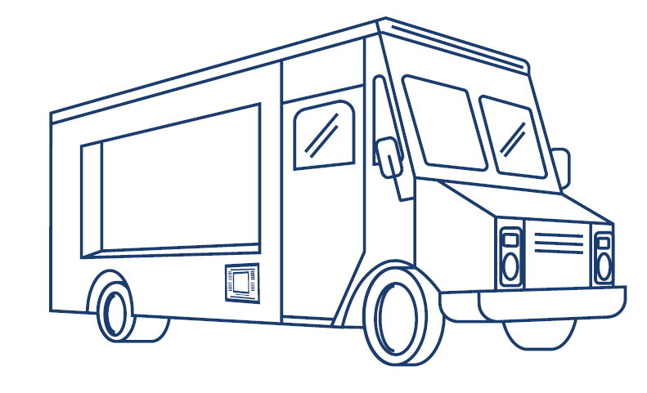
Licencias de supervisión
Lo que deben saber los vendedores de alimentos móviles

Slide 2
Descripción general
Revisión del nuevo proceso para obtener un permiso de vigencia completa.
¿Qué es una licencia de supervisión y en qué se diferencia de una licencia de alimentos móviles?
¿Qué es un permiso de licencia de supervisión y en qué se diferencia de un permiso de vigencia completa?
¿Qué ocurre si ya dispone de un permiso y recibe una oferta de licencia de supervisión?

Slide 3
11 000 permisos adicionales entre 2026 y 2031
Una ley municipal de 2021 modificó el procedimiento para que los vendedores puedan obtener un permiso para todo el año mediante la creación de un nuevo tipo de licencia denominada licencia de supervisión cuyo número es limitado.
Una licencia de supervisión permite a un vendedor solicitar un permiso para todo el año (pleno). El Departamento de Salud tiene listas de espera para obtener una licencia de supervisión.
Las unidades autorizadas con licencia de supervisión deben contar con un titular de dicha licencia mientras estén en funcionamiento.
Estos cambios no se aplican a los permisos para carritos verdes, permisos temporales (estacionales) ni a los permisos para zonas restringidas.
Las Leyes Locales 54 y 59 de 2026 aumentan el número de permisos. Se emitirán 2200 solicitudes de licencia de supervisión cada año, desde julio de 2026 hasta junio de 2031.
Nuevo procedimiento para obtener una licencia de venta móvil de comida válida durante todo el año
Lista de espera para la licencia de supervisión
Licencia de supervisión
Permiso de duración completa

Slide 4

¿Qué es una licencia de supervisión (SL)?
Dos tipos:
  Una licencia para toda la ciudad.
  Una licencia para todos los distritos de la ciudad de Nueva York (NYC), excepto Manhattan (fuera de Manhattan).
  Una licencia de supervisión le permite:
  Venda en las mismas unidades que un titular de licencia MFV.
  Trabaje como vendedor designado de SL en una unidad autorizada por SL dentro de la zona para la que dispone de licencia.
  Solicite un permiso de duración completa para la zona indicada en su licencia.
  Existen tres listas de espera: una para toda la ciudad, otra para fuera de Manhattan y otra para personas con discapacidad y veteranos de los Estados Unidos.

Slide 5
¿Dónde puede trabajar como titular de una licencia de supervisión?
Si dispone de una licencia de supervisión válida para toda la ciudad, podrá trabajar como titular de dicha licencia en cualquier establecimiento en el que esté permitida dicha licencia.
Si dispone de una licencia de supervisión que no sea de Manhattan, podrá trabajar como titular de dicha licencia en cualquier establecimiento en el que esté permitida dicha licencia fuera de Manhattan.
Si trabaja como titular designado de una licencia de supervisión fuera de las restricciones geográficas de su licencia, puede recibir una sanción que conlleva una multa de $1,000.

Slide 6
Supervisory License: How Is It Different?
Licencia MFV
Licencia de supervisión
Sin restricciones. Cualquier persona puede solicitar esta licencia..
Plazas limitadas. Debe estar en lista de espera..
Obligatorio para los permisos de acceso a zonas restringidas, de carritos verdes, temporales y duración indefinida emitidos antes de julio 2022.
Obligatorio para los nuevos permisos de duración completa emitidos a partir de julio 2022.
Puede trabajar en cualquier unidad autorizada.
Puede trabajar en cualquier unidad autorizada como vendedor..
Puede renovar su licencia si ha vencido..
No se puede renovar si ha vencido. Si ha vencido, puede volver a una licencia MFV.
La vigencia de la licencia es de dos años.
La fecha de vencimiento inicial coincide con la de su licencia actual. Tras la renovación, la vigencia de la licencia será de dos años..
Las tasas de inscripción y renovación son de $50.
El costo inicial es de $0 y el costo de renovación es $438.

Slide 7
Supervisory License Permit: How Is It Different?
Permisos de duración completa antes de julio 2022
Tipos de permisos: para toda la ciudad, específicos de cada distrito
Los solicitantes deben estar en posesión de una licencia MFV; el plazo para presentar la solicitud es limitado.
Permisos de licencia de supervisión
Tipos de permisos: para toda la ciudad, excepto Manhattan
El solicitante debe estar en posesión de una licencia de supervisión; no hay plazo límite para presentar la solicitud.
Se exige que todos los trabajadores dispongan de una licencia MFV.
Para su funcionamiento es necesario que haya una persona titular de una licencia de supervisión; el resto de trabajadores deben disponer de una licencia MFV o de una licencia de supervisión.

Slide 8
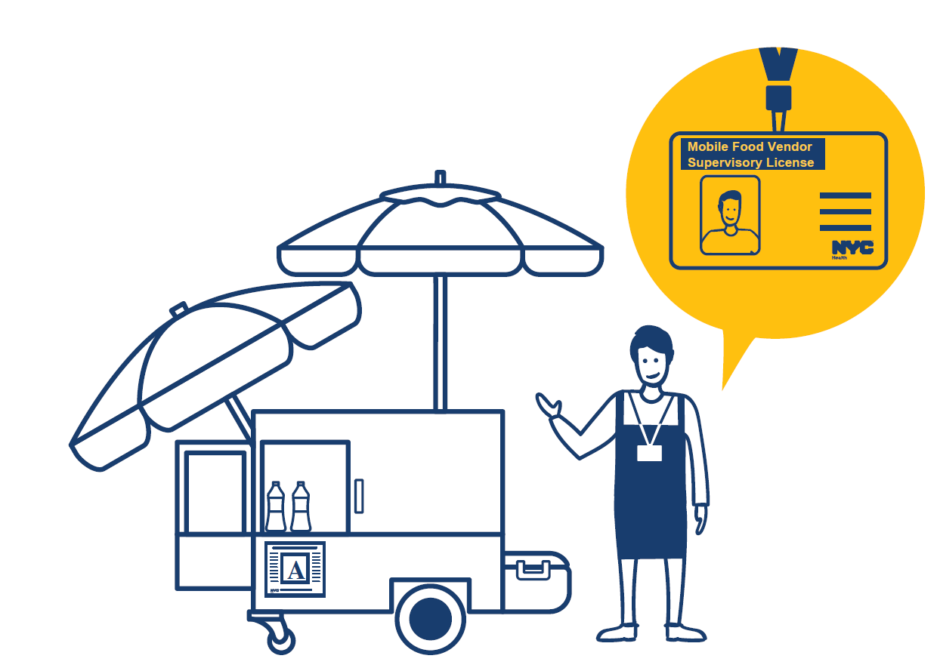
Requisitos para los permisos de licencia de supervisión: el titular de una licencia de supervisión debe estar trabajando mientras ejerce sus funciones
Para trabajar en Manhattan: solo los titulares de una licencia de supervisión válida para toda la ciudad pueden cumplir este requisito.
Para trabajar fuera de Manhattan: cualquier titular de una licencia de supervisión puede cumplir este requisito.
La unidad móvil de venta de comida permanecerá cerrada, y el titular de la autorización recibirá una sanción de $1000 por operar sin un responsable con licencia de supervisión.

Slide 9

¿Cómo se obtiene una licencia de supervisión?
El Departamento de Salud de NYC le enviará por correo una solicitud cuando llegue su turno en la lista de espera.
Debe disponer de una licencia vigente de venta ambulante de alimentos.
  Si a su licencia MFV le quedan menos de tres meses para vencer, renuévela primero y, a continuación, presente su solicitud para evitar el pago de costos adicionales.
Debe presentar una solicitud completa, que incluya toda la documentación acreditativa necesaria, antes de que finalice el plazo de presentación.

Slide 10
Permiso de licencia de supervisión de tiempo completo
Una vez que reciba su licencia de supervisión, podrá solicitar un permiso de duración indefinida.
Se le enviará por correo el formulario de solicitud del permiso de licencia de supervisión. No hay plazo límite para presentar la solicitud.
Su establecimiento debe contar con al menos un titular de licencia de supervisión, y todos los proveedores que trabajen en él deben tener una licencia MFV o una licencia de supervisión.

Slide 11
Usted tiene un permiso y, además, ha recibido una oferta para obtener una licencia de supervisión. ¿Puede tener ambas cosas?
No. Cada vendedor solo puede obtener un permiso, excepto los permisos para zonas restringidas.
Si solicita una licencia de supervisión, dispone de 270 días a partir de la fecha de entrega de dicha licencia, o hasta que su permiso actual sea vencido —lo que ocurra antes—, para entregar su permiso actual.
Debe decidir si va a solicitar la licencia de supervisión o si va a conservar su permiso actual.
Factores empresariales a tener en cuenta:
    ¿Dónde tiene previsto vender?
    ¿Qué tipo de comida va a vender?
    ¿En qué épocas del año tiene previsto operar?
    ¿Tiene previsto ser usted la persona principal a cargo del puesto?

Slide 12
¿Qué ocurre si no obtengo la licencia de supervisión?
Conservará su licencia de MFV y podrá trabajar en cualquier unidad de MFV autorizada (incluidas las unidades en las que se requiera una licencia de supervisión, siempre que haya presente un titular de dicha licencia).
Su carta de oferta incluye una fecha límite para presentar la solicitud.
Si falla en cumplir dicho plazo, será retirado de la lista de espera para la licencia de supervisión.
Conservará su permiso actual, en caso de que lo tenga.
Seguirá figurando en otras listas de espera para permisos, si procede.

Slide 13
A partir de 2031, todos los permisos de tiempo completo requerirán una licencia de supervisión
En el caso de las licencias válidas para toda la ciudad o específicas de un distrito emitidas antes del 1 de julio de 2022, la licencia MFV del titular se convertirá en una licencia de supervisión el 1 de julio de 2031. Estas unidades deberán contar con la presencia de un titular de licencia de supervisión durante la venta móvil.
Las Leyes Locales 54 y 59 de 2026 adelantaron esta fecha un año con respecto a lo establecido en la Ley Local 18 de 2021.
El Departamento de Salud publicará las normas relativas a este requisito en una fecha posterior..

Slide 14
Mantenga actualizada su información de contacto
Toda la información sobre licencias y permisos de supervisión se enviará a la dirección postal que figura en el registro.
Puede actualizar su dirección postal de las siguientes formas:
  Enviando un correo electrónico en el que figure su número de licencia o permiso a DOHMHdocs@dcwp.nyc.gov, or
  Pidiendo cita para acudir al Centro Municipal de Licencias de Manhattan
  Para pedir una cita:
      Llame al 212-435-0441, or
      Envíe un correo electrónico licensingappointments@dcwp.nyc.gov

Slide 15
Para más información
Visite nyc.gov/health/mobilefood Visite nyc.gov/salud/alimentos-móviles para obtener información sobre licencias de supervisión y permisos, incluidos formularios y hojas informativas. También puede llamar al 311 para recibir ayuda y preguntar por alimentos móviles.

Slide 16
¿Preguntas?

